Slide 1
概述
社会网络（社交网络）－social network，SN
在线社交网络－online social network，OSN
1.1 网络的基本问题
（第1章）
Notes:
图，作为社会网络的结构模型，反映的是一个“快照”，即在一个时间点上的关系状态。
我们关心一个图的结构所反映出来的现象，同样（更）关心随着时间演进，图结构的变化。

Slide 2

社会网络: 体先朋友之间的社交联系。随着人类历史发展进程中所发生的各种技术的进步不断增加，包括长途旅行的交通技术、全球通信技术、数字化交流与互动技术。社会网络体现得最丰富，最多姿多彩.
过去半个世纪以来, 地理上的含义在各种社交网络中越来越淡化了,但其他方面却越来越丰富了. 比如:
  消费信息的网络结构
  技术系统和经济系统日益依赖网络.
  网络的基本意向出现在其他场合.
Notes:
社会网络，不仅是人类的社会属性，在自然界，也广泛存在着社会网络。

Slide 3
社会网络结构为什么会变化？
社会网络结构有什么特性？
结构中是否可能隐含社会性含义？
Notes:
图，作为社会网络的结构模型，反映的是一个“快照”，即在一个时间点上的关系状态。
我们关心一个图的结构所反映出来的现象，同样（更）关心随着时间演进，图结构的变化。

Slide 4
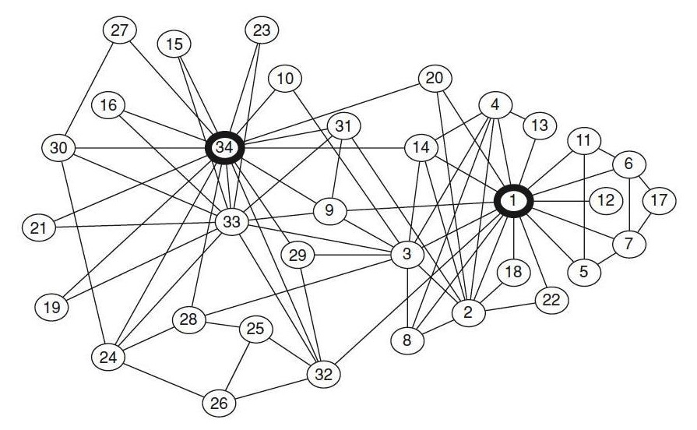
？
1：教练
34.：创始人
图 1.1 一个空手道俱乐部中34个成员之间的朋友关系形成的社会网络
Notes:
第一章的图，第6页。

Slide 5
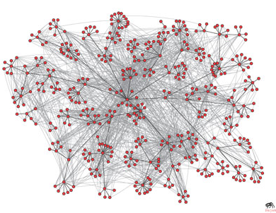
图 1.2 惠普实验室436个雇员之间的电子邮件通信关系与组织层次结构的叠加示意图.

Slide 6
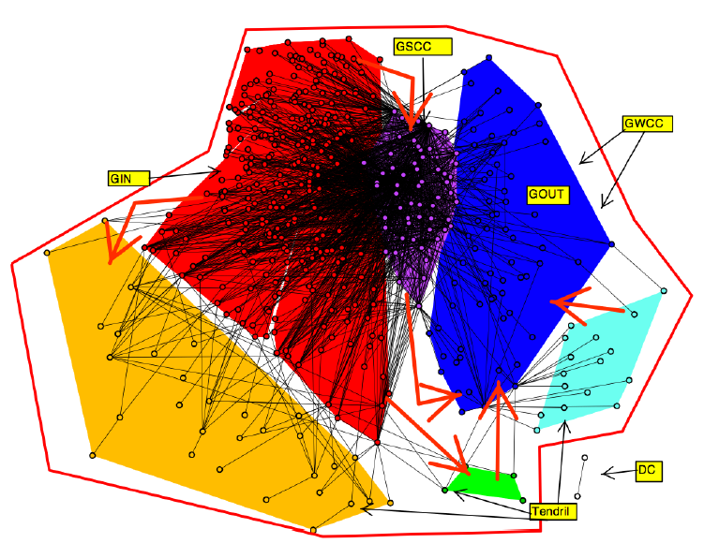
图 1.3 金融机构之间的借贷网络,其展示与标注方式揭示了不同部分及其作用

Slide 7
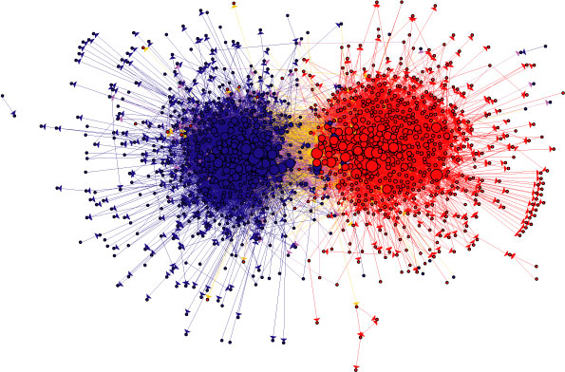
图 1.4 2004年美国总统大选前政治性博客的网络结构.

Slide 8
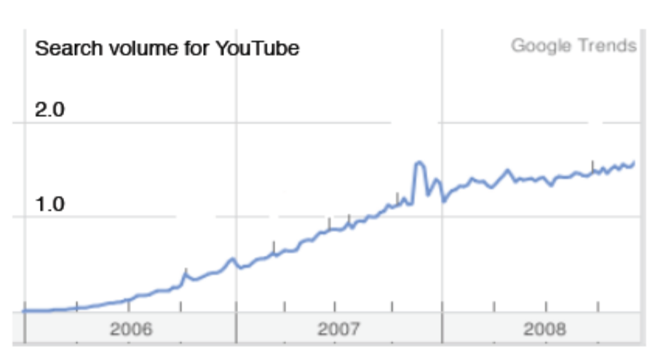
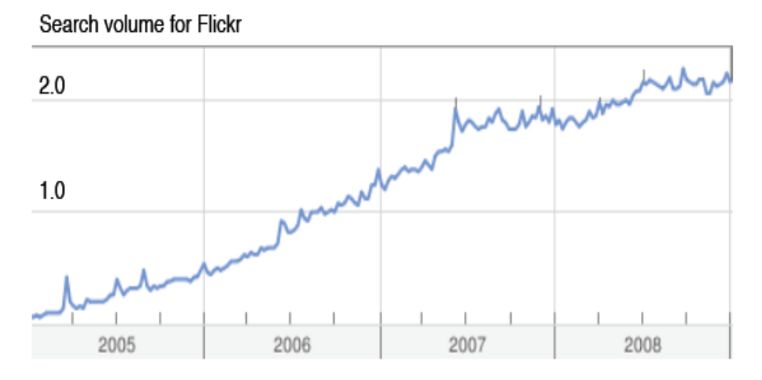
行为及动力学
网络结构: 是否连通, 是否有”核心”, 每个个体的行为是否 对其他个体有影响.
- 行为和相互作用
- 个体行为具有策略性
- 个体行为不是孤立的, 网络环境因素具有反作用
- 行为影响隐隐蔽性
“富者越富, 赢者通吃”现象的解释.

Slide 9
多学科思想的交织
计算机、应用数学、运筹学: 用语言来讨论网络结构,信息和有互动个体构成的系统复杂性.
比如：Web和社会媒体的发展，对设计大规模计算系统的限制条件不仅在于技术，还在于人类。
经济学: 有策略性互动行为的模型, 以及个体行为形成的聚合效应.
比如：分析少量成员之间的 策略性互动，分析大规模、同质人群
行为的累积效果。如果局部互动模式带来宏观效果，那么
经济学理论需要重新审视。
社会学: 特别是数学特征比较强的社会网络方面, 汲取社会群体结构和动力学的理论架构.
比如： 海量化的数字化网络数据和广泛的网络应用，对传统社会学的思维范式提出了挑战。

Slide 10
1. 2 本课程的核心内容
1. 图论：
2. 博弈论：
3. 网络中的市场与策略性互动
4. 信息网络
5. 网络动力学：人群效用
6. 网络动力学：结构效用
7. 制度和聚合行为

Slide 11
图论
- 强联结（strong tie）：紧密和频繁的社会接触，倾向于嵌入在网络中联系密切的区域；
- 弱联结（weak tie）：比较偶然和少有的社会接触，倾向于跨越这些区域的边界；
-结构洞（structural holes）：网络中相互很少联系的不同部分之间的部分。
- 六度分隔 （six degrees of separation): 在全局尺度上，说明弱联结可以作为“超近值”，使其不同部分连接起来的方式。
- 结构平衡（structure balance）： 如图所示。

Slide 12
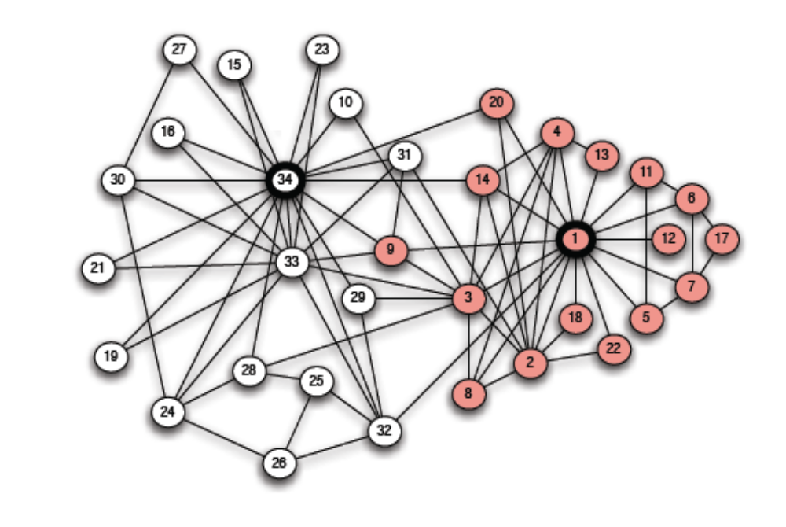
图1.7 中两个节点1和34，表示网络中具有特别中心地位的两个人，但他们不是朋友关系；事实上，多数人只与他们之一是朋友关系。这两个人分别是跆拳道俱乐部的创始人。这种没有联系的群集的模式是他们以及他们的小集团之间矛盾的最明显症状。最终，这两个俱乐部分裂成两个对立的空手道俱乐部。我们将用结构平衡的概念来解释这一现象。

Slide 13
2. 博弈论
在有些情形下，人们必须同时选择如何行动，并知道行动结果将取决于所有人分别做出的决定。
比如：
(1)交通高峰期在一个高速公路网络选择行车路线。----Braess Paradox
(2)拍卖一件物品，买家的成功（用多少钱得到物品）不取决于自己出价，也取决于他人出价。
把这种行为抽象到一个共同框架中相互依赖的行为，其中有一个个体集合，每个个体认定一种策略（strategy），从而得到一个回报（payoff），而回报的多少却决于集合中每个人别人选择的策略。
高速公路司机的选择的策略是不同的线路，而回报是所花的行驶时间。对拍卖来说，出价是买家的策略，而回报是得到物品的价值和所支付的价格之间的差。
这个框架使我们能够在许多这样类似的情形下预测人们的行为，其基本要素是均衡（equilibrium），一种“自我强化”的状态，该状态下，任何人都不可能单方面改变他或她的策略中得到好处，即使他知道其他人会采取什么行为。

Slide 14
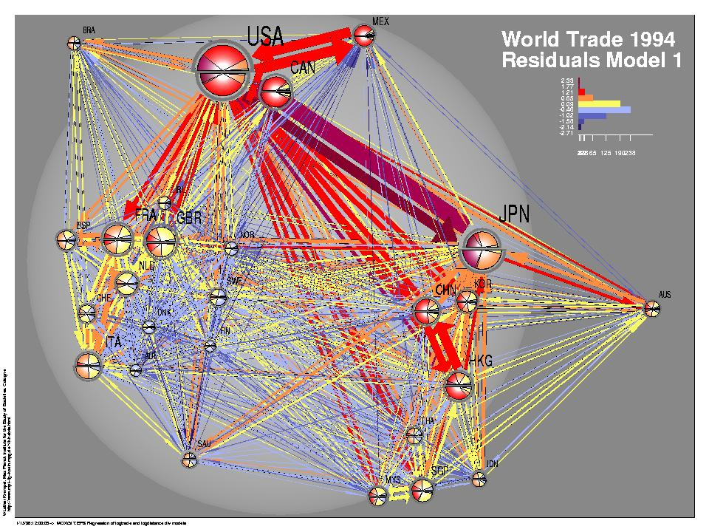
3.网络中的市场与策略性互动
把图论和博弈论结合起来, 形成表达力更强的模型,来描述网络中的行为. 可用于广泛的领域, 其中, 经济贸易活动是典型的领域之一. 如图1.8是一个多边贸易的例子. 该网络中有28个国家之间存在贸易关系. 其中每个国家(节点)的大小表示贸易总额, 边的粗细则表示连接两个国家之间的贸易额.
图1.8 不同国家的权力地位和经济利益关系

Slide 15
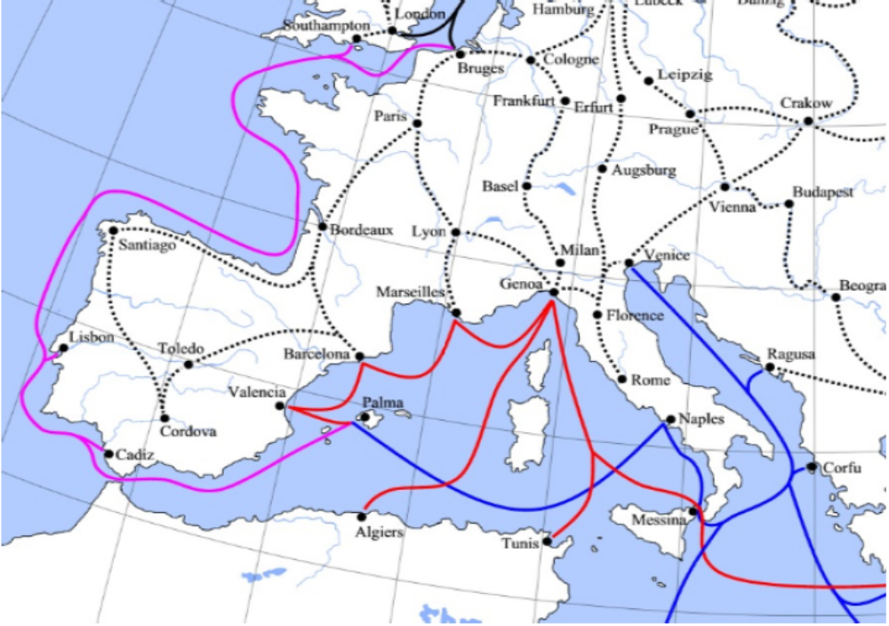
3.网络中的市场与策略性互动
欧洲中世纪贸易线路图，受到海运的约束，代价高昂，导致不同城市的经济受制于他所处的地理位置。
图1.9 中世纪欧洲某些参与者由于地位位置特殊，从而占据经济优势

Slide 16
3.网络中的市场与策略性互动
所有这些情形, 网络结构在相当程度刻画了交易的模式, 参与者成功的程度受各自在网络中地位的影响. 然而, 一个参与者是否处于一个重要的地位, 不仅取决于它相关的连接数(对应着可能的选择), 还取决于其他的一些微妙特征, 例如, 与他所连接的其他参与者的重要性. 后面我们看到, 网络地位具有权力的概念, 不仅反映在经济贸易上, 而且也会反映到社会关系上. 这样我们有可能为权力失衡在表达关系的网络模式中找到根源.
4. 网络中的市场与策略性互动
互联网看到的信息有一个基本的网络结构. 网页之间的链接能帮助我们理解他们是如何关联的, 他们组成不同的社区, 哪些网页最突出或重要.
图1.4 是关于2004年美国总统大选的政治博客网络, 博客中反映了博客分成两大集群, 在相当程度上对应了保守派自由派. 对原始数据进一步分析,可以得出出众的博客.
搜索引擎与网页内容设计\ 广告市场的设计就是另外一个很好的例子.

Slide 17
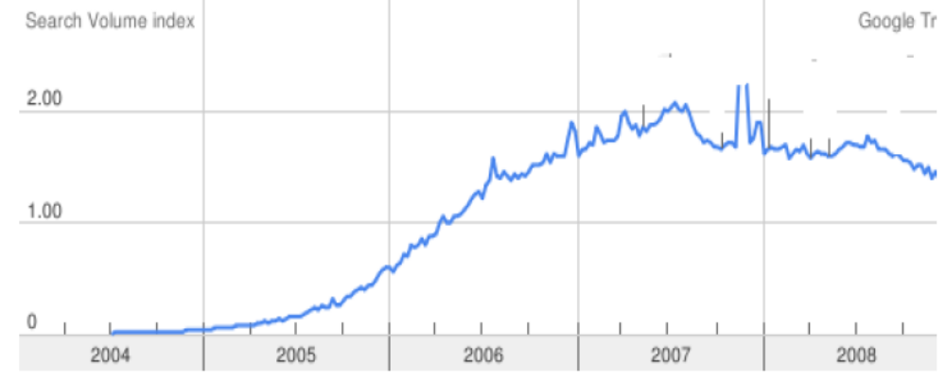
5.网络动力学: 人群效应
如果长时间观测一个大的人群, 就会看到一个重复出现的模式, 其中的新想法、观念、创新 、技术、产品，以及社会习惯不断地涌现和演变。它们被称之为社会实践（social practices）。人们可以选择或拒绝这些社会实践。进一步观测可以发现，某些实践可能会火起来，而有些则很少有人关注。同时，成熟的实践一直流行，但也可能随着时间的流逝而逐渐冷落。
再回头看社交网站的例子（图1.5和1.6），图1.10是MySpace网站的类似曲线。起初发展迅速（访问量增加），跟着是割缓缓下降，其原因是MySpace受到了新的竞争者挑战，包括facebook。
图1.10 社会网络MySpace在2005-2008之间成长的情形

Slide 18
5.网络动力学: 人群效应
新的实践在人群中扩散的方式，很到程度上取决于人们的相互影响。当一个人看到越来越多的人做某件事的时候，他也很有可能做那件事。
这就是我们所说的从众效应（模仿他人）， 是理解网络聚合行为的重要议题。但仅仅从人类模仿他人的行为来考察还不够。这就是我们将要讨论的信息连锁反应（information cascades）。个体选择放弃自己的私有信息，而随从公众的信息，即使自己的信息是正确的。
另一方面，在直接利益驱使下，一个人可能会选择时使自己的行为与他人的行为一致起来，而不管自己的决策是否最好。比如，如果网站对人们的价值在于其他人互动、能够访问更多内容、有大量用户注意到你上传的内容等。那么网站会随着人们的加入变的越来越有价值。换句话说，不管YouTube和他的竞争者相比是否有更好的特点，一旦他称为最流行的视频共享网站，使用它就注定会提供附加价值。这便是网络效应（network effect）。网络效应会放大那些优秀的技术和产品的作用，而且一旦某种商品具有网络效应，要取代他就很难。如果新产品具有老产品不具有的某种特质优势，也有可能取代老产品。或者老产品有空间让新产品立足。

Slide 19
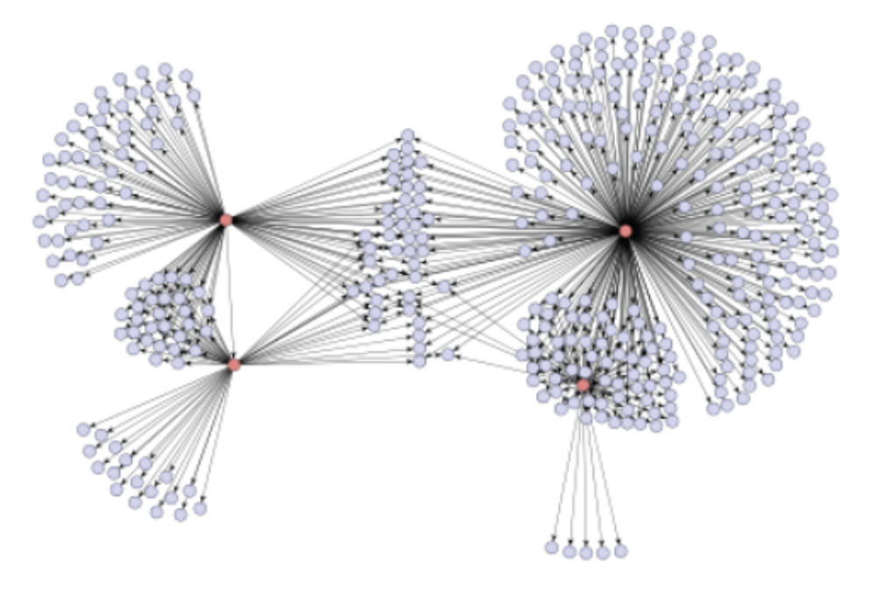
6.网络动力学: 结构效应
上面的讨论没有考虑网络结构已经非常微妙了。考虑网络结构后，我们会对这些现象有更一步的认识。
信息与直接利益是人们相互影响的基本机制。它既在整个群体层次出现，也在网络中个体与他的朋友或者同事所限制的局部出现。但相比整个群体，你可能更在意你自己的行为是否与社会网络中直接相邻 的人们一致。
当个人有动机采纳网络中邻居的行为时，可能出现连锁反映（cascade effects），即新的行为始于少量初始的实践者，然后通过网络迅速扩散。图1.11是一个例子。说的是从4个最初的买者开始，一本日本图画小说通过电子邮件被推荐的情况。
图1.11 人们通过电子邮件推按一本日本图画小说的信息结构

Slide 20
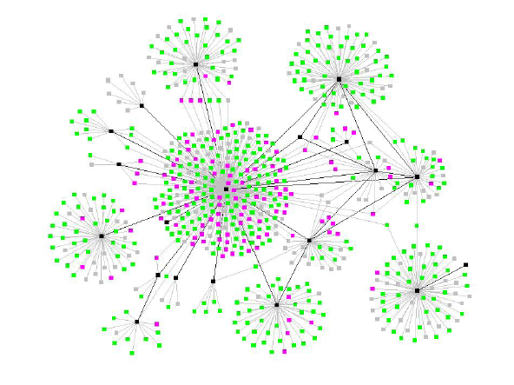
6.网络动力学: 结构效应
网络中产生的连锁反应,类似于生物病毒从一个人传染给另外一个人的方式, 所以有时候也称为社会传染(social contagion). 图1.12表示了类似图1.11的社会连锁反应效果。当然，社会传染与生物病毒传染机制有着本质上的不同。社会传染在被影响一方涉及决策问题，而生物传染是有接触而碰到引起疾病的病原体的机会。但网络层面的动力学是相似的。因此，从生物传染病学得到
认识可以用来讨论事物在网络中扩散的过程。
图1.12 一次肺结核爆发的扩散过程，可以看出生物传染与社会传染的相似性。

Slide 21
6.网络动力学: 结构效应
扩散行为，无论是传播思想还是疾病，只是网络中发生的动态过程之一。我们还会考虑另外一种过程: 搜索(search), 其中人们通过社会联系的链条来获得信息或对他人的认识.实验室试验与日常生活体验都证实了, 人们能够以惊人的有效性来完成这项任务, 得益于网络结构中的一些有助于这类活动开展的特征模式.
7. 制度和聚合行为
一旦认识了网络和策略行为的背后的这些基本力量, 就可以询问如何设计一种制度(institution)来引导这些力量, 以产生我们希望的结果, 或全局效果. 这里的制度概念非常宽泛: 可以是一组规则、 一些惯例或者机制，用于将大量个体的动作综合成一种聚合行为的模式。例如，特定的拍卖机制导致出价行为以及最后价格的方式，互联网搜索引擎产业对Web内容创建形成重要影响的方式，金融市场的预期组合了人们关于交易对象价值的信念，当人们谈及市场预期时，实际上是说综合了许多参与者所掌握的信息组合所带来的预期。

Slide 22
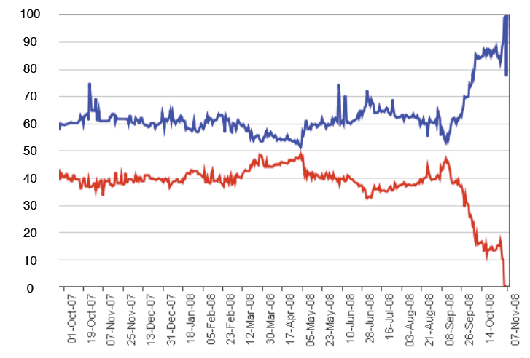
7. 制度和聚合行为
这种综合的方式取决于市场额设计以及个体的种类和所导致的聚合行为。这种问题不仅仅发生在金融股票市场，在政治领域也有类似的行为过程。图1.13是2008美国总统大选的例子。上面曲线是“民主党候选人获胜”这个未来事件作为一种资产的市场价格（随时间变化），如果事件真的发生了，则以当时价格购买一份该资产的人得到1美元。下面则是对应的共和党候选人的价格。注意，这个市场在候选人提名之前就启动了，它清楚地反映了对某些事件的一种聚合反应。例如，奥巴马和克林顿之间的民主党初选过程结束（五月初）和共和党全国大会期间（9月初），两种情形都将相对立的预测价格带到接近于相等，然后再词分开，直至最后选举临近的彻底明朗。
图1.12 2008美国总统大选的一个预测行情的变化（爱荷华州电子市场）

Slide 23
7. 制度和聚合行为
表决（voting）是另外一种聚合人们群体行为的社会机构。虽然市场和表决系统都是寻求对个体信念或偏好的综合，但二者有本质不同。
上面讨论的市场，扮演的是对未来事件是否发生的信念概率的聚合器角色。这种观点，每个个体的信念是形成市场共识的一个元素，它基于对未来事件是否真的发生的判断，而且最终当事件发生后，会确认当初的判断是正确与否。
表决系统典型的应用于人们在一组任意和主观选择面前有某种偏好，使其与个体有冲突的人群的主流取向一致。我们将会看到要产生这样一个社会偏好有多么困难。18世纪的哲学家开始研究这些困难，20世纪的阿罗不可能定理得到了全面发展。

Slide 24
本章要点
讨论了一些例子、现象、原理。对于我们分析网络，行为和群体层次的动力学有启发意义。
理解一个原理是否在不同场合都成立,将涉及数据模型构建和推理,以及那些模型的定性认识和对其内涵的深入研究.

